Slide 1
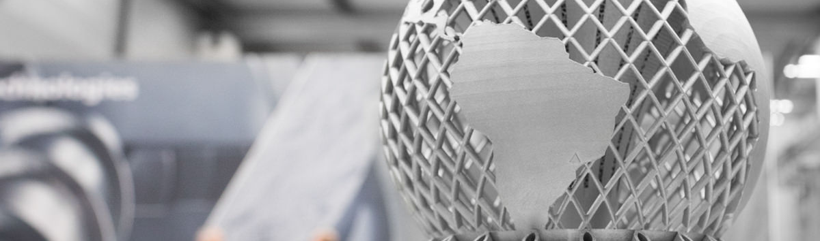
Eine Fabrik mit Zukunft -
TRUMPF Klimastrategie
Lean Lernreise

Slide 2


TRUMPF Klimastrategie
…bündelt seit 2020 die Klimaschutzaktivitäten der TRUMPF Gruppe
Klimastrategie bis 2030
Ambitionierter Fahrplan für alle TRUMPF Aktivitäten
zur Reduktion der Emissionen an den Standorten und in der Wertschöpfungskette
Eigener Anspruch
Strategisches Handlungsfeld „Nachhaltigkeit“
Zielpfad
Kundenanforderungen
Nachhaltigkeit als Auswahl-kriterium oder Mindeststandard
Fortschrittsbericht
Regulatorische +
gesellschaftliche Änderungen
Notes:
Unser PURPOSE:
Wir erschließen technologische Welten für kommende Generationen.
Der Klimawandel bedroht unseren Geschäftserfolg und den unserer Kunden durch:
politische Unruhen
instabile Lieferketten
Ressourcenmangel
Schäden durch Extremwetter
Offenlegung von Klimaschutz-Aktivitäten von Lieferanten
Zielsetzung CO₂ neutrale Lieferketten
CO₂ Footprint von Produkten
→ ca. 100 Mio. € Auftragsvolumen / Jahr für TRUMPF aktuell
…
Nachhaltigkeits-Berichtspflicht
EU Taxonomie
Sustainable Products Initiative
CO₂-Preis

Slide 3





Schritt 1 – CO₂-Emissionen bilanzieren
Wieviel Emissionen verursacht die TRUMPF Gruppe?
Scopes 1-3
nach Greenhouse Gas Protocol
Standorte + Fuhrpark
(Scope 1+2)
Vor- und nachgelagerte Wertschöpfungskette (Scope 3)
Scope 1
Direkte
Emissionen
2018/19
50.560 t CO₂
2018/19
7,4 Mio. t CO₂
Scope 2
Indirekte Emissionen aus Energiebezug
Scope 3
Indirekte Emissionen aus der Wertschöpfungskette
Notes:
Datenverfügbarkeit für Transparenz und Steuerung

Slide 4

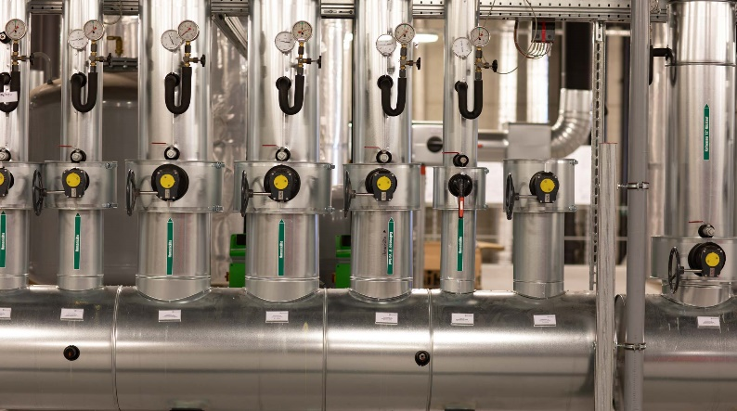
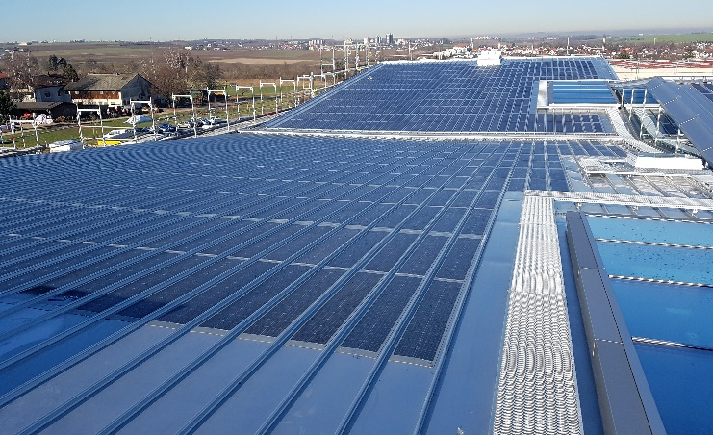
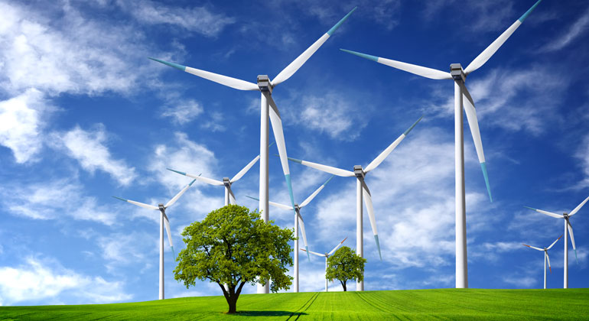
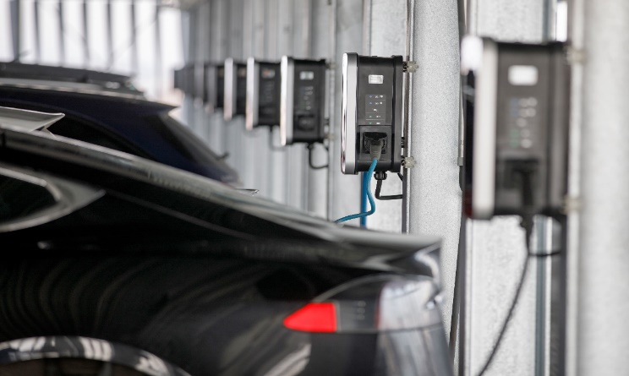
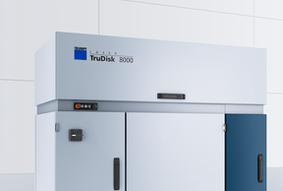
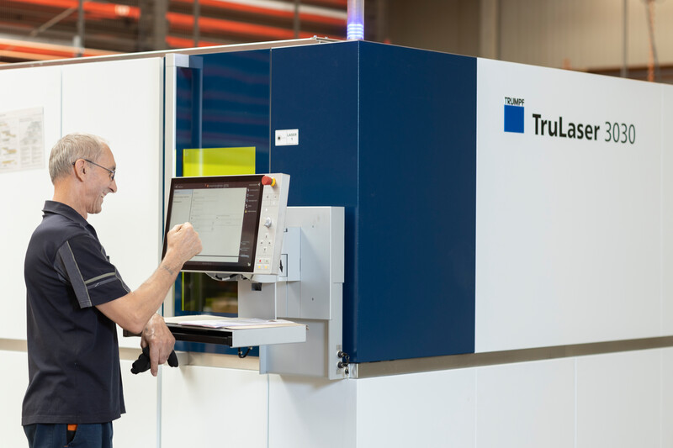
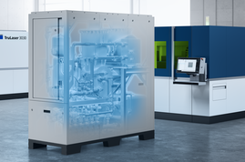

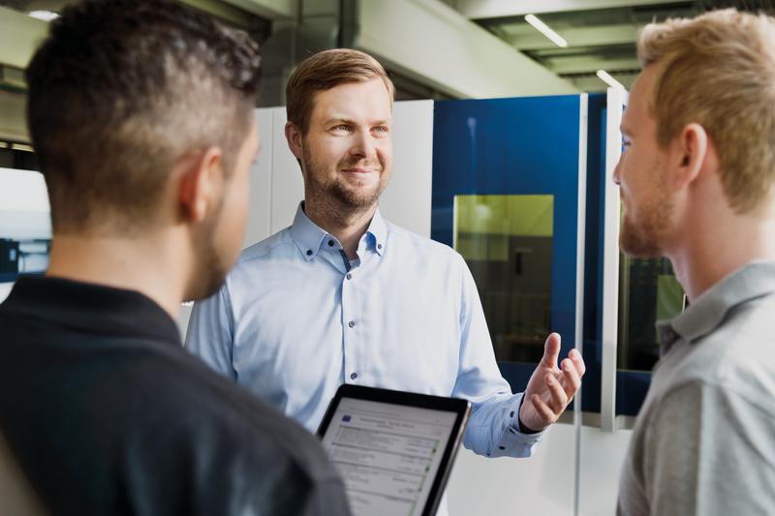
Schritt 2 - Strategie + Ziele entwickeln
Wie wollen wir diese Emissionen reduzieren?
Standorte (Scope 1+2)
-55%
in 2029/30
Energieeffizienz
Erneuerbare Energie erzeugen
Grünstrom beschaffen
E-Autos
Produktnutzung (Scope 3.11)
2018/19
7,45 Mio t CO₂
-14%
in 2029/30
Energieeffizienz
Sleep Modes
Effiziente Kühlung
Zugekauftes Material (Scope 3.1)
-14%
in 2029/30
Alternative Materialien
Lieferanten-Auswahl

Slide 5
Schritt 3 - Umsetzen
Emissionen an den Standorten reduzieren
Handlungsfeld Standorte
Energieeffizienz
Ziele für Standorte 1,5%/a Strom, 3%/a Gas
Energiemanagement
Transformationskonzepte
Photovoltaik-Ausbau
Zentraler Plan
Zielsetzung 15 MWp
Weltweit 100% Grünstrom
Fuhrpark-Emissionen reduzieren
Fahrpläne zur Elektrifizierung
Vermeidung von Fahrten
Erfolgsfaktoren
Ziele, Klare Zuständigkeiten, Kapazität + Budget, Standards, Führungskräfte und Teams mit Überzeugung
Notes:
Schritte / Hilfestellungen: Verankerung in Unternehmensstrategie, interne Bewusstseinsbildung und Sensibilisierung für Themen wie Energieverbrauch, Synergien mit bestehenden Zielen suchen (Material sparen bedeutet auch Kosten sparen),
Strom und Gas Zahlen nennen..im GJ 2021/22 mehr erreicht als geplant
PV 150.000m² Dachfläche, mit dem Ziel auf Kurs, schon rund 7,4 MWp
100% Grünstrom
E-Fuhrpark aufgrund Lieferkettenthematik noch nicht auf Kurs…

Slide 6

Schritt 3 - Umsetzen
Emissionen in der Wertschöpfungskette reduzieren
Handlungsfeld Produktnutzung
Handlungsfeld Materialien
Energieverbrauch unserer Produkte
Energieeffizienz-Roadmap pro Geschäftsbereich
Anforderungen systematisch in Entwicklungsprozesse integrieren
Vermarktung und Kommunikation
Gezielte Vermarktung nachhaltigerer Produkte
Kunden befähigen (Beratung, Schulungen)
CO₂-Rucksack unserer Produkte
Identifizierung der größten Hebel auf Produkt- und Warengruppenebene
Zusammenarbeit mit Lieferanten
… und weitere Initiativen und Projekte über das Unternehmen hinweg
Herausforderungen über alle Handlungsfelder hinweg:
Verfügbarkeit von Daten, absolute Reduktion trotz Wachstum,…
Notes:
Schritte / Hilfestellungen: Verankerung in Unternehmensstrategie, interne Bewusstseinsbildung und Sensibilisierung für Themen wie Energieverbrauch, Synergien mit bestehenden Zielen suchen (Material sparen bedeutet auch Kosten sparen),
Hürden / Herausforderungen: Nachhaltigkeit trotz Unternehmenswachstum,
Bei unserem Scope 3 mit den knapp über 7 Mio.TCO2 wollen wir energieeffizientere Produkte anbieten und auch in den Markt bringen.
Es gibt über 70 konkrete Maßnahmen, wie e-Chiller, Abschaltszenarien mit KI und das über alle Geschäftsbereiche hinweg.
Wie bereits vorgestellt müssen wir 14% absolut einsparen….mit allen Maßnahmen liegen wir erst bei 9,5%...wir müssen also ständig dranbleiben, um das Ziel zu erreichen…
Uns hilft natürlich auch, dass viele Kunden ihre Energieversorgung auf erneuerbare Energien umstellen.
Auch in der Lieferkette müssen wir gemeinsam mit unseren Lieferanten Teile in Richtung CO2 Emissionen neu denken…

Slide 7

Ein Fabrik mit Zukunft
100% erneuerbare Energie.
Energie- und ressourceneffiziente Prozesse.
Nachhaltigkeit standardmäßig Bestandteil von Entscheidungsprozessen.
Denkt mehr und mehr zirkulär.

